Slide 1
Театр и мы.
Группа №8

Slide 2
Тип проекта: ролево-игровой, творческий
Продолжительность: средней продолжительности
Участники проекта: воспитатели, дети младшей группы, музыкальный руководитель, родители воспитанников

Slide 3
Актуальность проекта
В жизни ребёнка с самого его рождения присутствует сказка со своими добрыми героями, превращениями и волшебными предметами. Актуальность применения сказок, связана с тем, что сегодня стали незаслуженно забываться наиболее эффективные и проверенные способы и средства воспитания детей. Сказки представляют собой одно из самых древних средств нравственного, этического воспитания. Образы знакомых героев русских сказок становятся неотъемлемой частью жизни ребёнка, раскрывая перед ним в доступной форме понятия добра и зла, воспитывая добрые чувства.
Сказка близка и понятна детям, а отражение своего мироощущения они находят в театре. Занятия театральной деятельностью помогают развить интересы и способности детей, способствуют общему развитию, проявлению любознательности.

Slide 4
Цель проекта
Формирование интереса к театрализованной деятельности через русские народные сказки

Slide 5
Задачи проекта:
Сформировать у детей элементарные представления о театре, различных видах театра и театральных куклах;
Закреплять у детей знание содержания русских народных сказок
Развивать умения передавать образ сказочного героя речью, движениями, жестами, мимикой.
Привлекать детей к совместной театрализованной деятельности;
Развивать речь, воображение и мышление.
Воспитывать любовь к русским народным сказкам.

Slide 6
Ожидаемые результаты:
В результате проектной деятельности у детей :
сформированы элементарные представления о театре;
развиваются творческие способности: дети умеют передавать характер персонажа, брать на себя роль, мимика и жесты становятся более разнообразными;
дети знакомы с многими русскими народными сказками
совершенствуется речь: расширяется и активизируется словарный запас детей, развивается диалогическая и монологическая форма речи.

Slide 7
Ресурсное обеспечение:
Ширма
Куклы би-ба-бо.
Плоскостные театры.
Пальчиковый театр .
Театр резиновой игрушки.
Театр мягкой игрушки.
Театр на ложках
Театр на палочках
Маски.
Конусный театр

Slide 8
Работа с родителями
Привлечение родителей к изготовлению игрушек и пособий для обновления предметно-развивающей среды.
Консультации для родителей «Театр дома» и « Театр и дети: волшебная сила искусства»

Slide 9
Этапы проекта
Организационный
Основной
«Волшебный мир театра»
«Волшебный мир сказок»
3. Заключительный

Slide 10
Организационный этап проекта:
- разработка проекта: определение целей и задач проекта;
- разработка сценария театрализации сказки ;
- организация работы по театрализованной деятельности детей в течение дня;
- составление списка необходимых материалов для реализации проекта;
привлечение родителей к обновлению предметно-развивающей среды в группе по теме проекта.

Slide 11
Основной этап
Волшебный мир театра:
Цель : расширение кругозора детей, формирование элементарных представлений о театре.
беседа с детьми «Что такое театр»
Цель: расширение знаний детей о театре и театральных профессиях.
Рассматривание фотографий , иллюстраций о театре.
Чтение стихов и загадок о театре.
Знакомство с различными видами театра и театральными куклами: пальчиковый, би-ба-бо, театр масок, плоскостной театр и другие.

Slide 12
Волшебный мир сказок. Колобок
Чтение сказки «Колобок» с использованием настольного театра
Рассматривание иллюстраций и беседа по сказке
Рассказывание сказки вместе с детьми с использованием настольного,магнитного и плоскостного театра.
Слушание музыки: Татьяна Морозова “Прыг-скок, колобок”, Е.Железнова “Шарик маленький смешной“
Имитационные движения героев сказки
Разучивание пальчиковых гимнастик
Лепка «Колобок»
Дидактические игры :
Спрячь колобка
Кто в домике живет
Кто за кем и другие игры

Slide 13
Знакомимся с о сказками. Репка
Чтение сказки с использованием настольного деревянного театра.
Рассматривание иллюстраций и беседа по сказке.
Рассказывание сказки совместно с детьми с использованием плоскостного театра.
Разучивание пальчиковой гимнастики «Репка»
Рисование «Репка»
Дидактические игры
«Кто в домике живет»
«Кто за кем»
«Из какой сказки герой» и другие настольные игры

Slide 14
Знакомимся с о сказками. Теремок
Чтение сказки «Теремок» с использованием пальчикового театра
Рассматривание иллюстраций и беседа по сказке
Рассказывание сказки вместе с детьми с использованием пальчикового театра, театра масок и театра на палочках.
Имитационные движения героев сказки
Конструирование теремка из конструктора.
Подвижные игры: «У медведя во бору», « Зайка серенький сидит», « Смелые мышки»
Дидактические игры:
«Кто в домике живет», «Кто за кем», «Четвертый лишний», «Кто спрятался», « Что изменилось» , «Из какой сказки герой» и другие игры
Мимические этюды
«Зайка испугался», «Злой серый волк», «Веселая лягушка »
Цель : развитие умения при помощи мимики передавать характер персонажа сказки.

Slide 15
Заключительный этап проекта
Театрализация русской народной сказки «Теремок»
Организация кейса дидактических игр по русским народным сказкам
Презентация проекта для педагогов ДОУ

Slide 16
Участие родителей в обновлении театрального уголка группы.

Slide 18
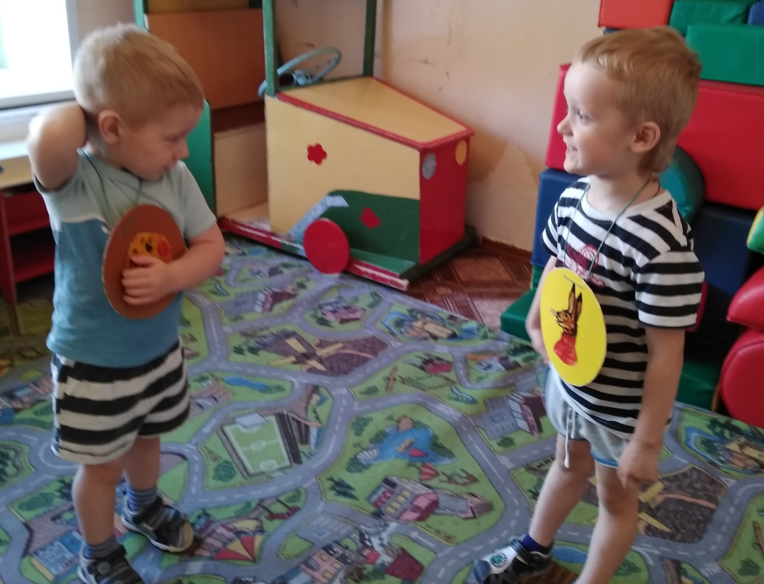
Сказка «Колобок»

Slide 19
Пальчиковая гимнастика «Репка»

Slide 20
Сказка
«Репка»

Slide 21
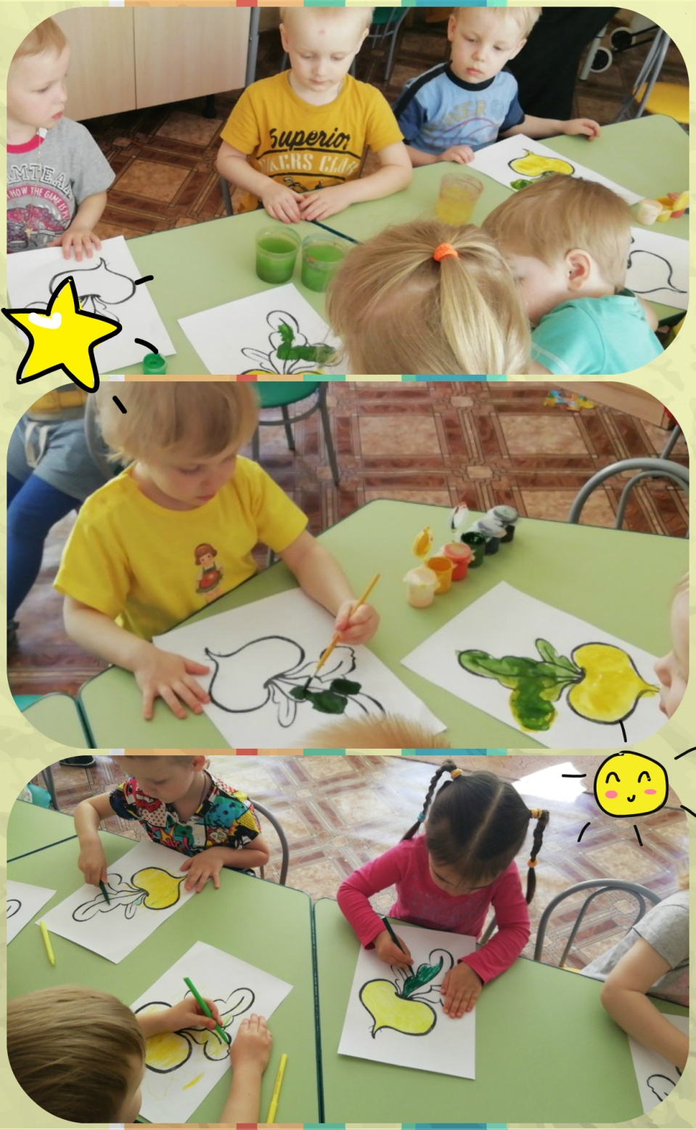
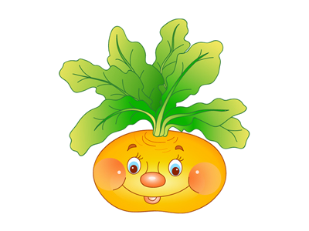
Рисование «Репка»

Slide 22
